Slide 1
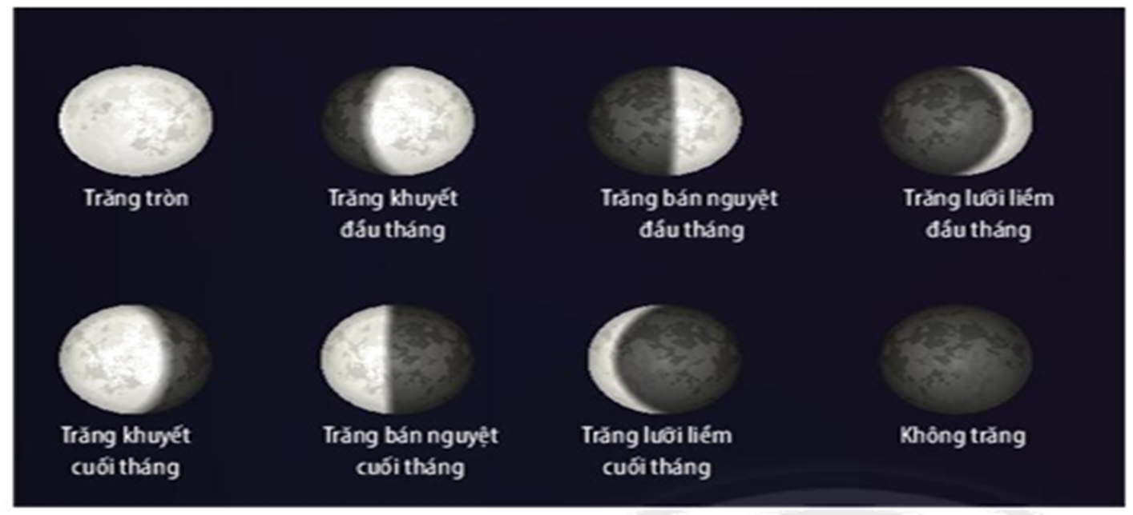

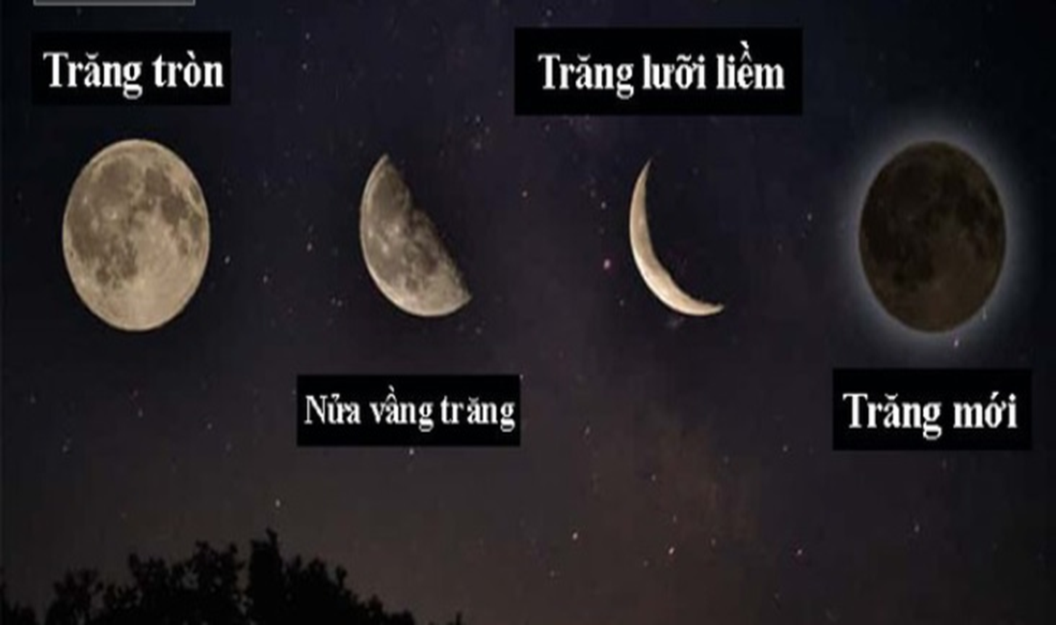

Slide 2
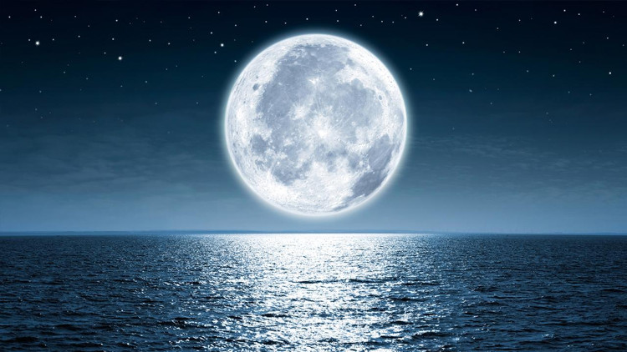
BÀI 53:
MẶT TRĂNG

Slide 3
Bài 53: MẶT TRĂNG
I. Mặt Trăng và các hình dạng nhìn thấy:
1. Mặt Trăng:

Slide 4
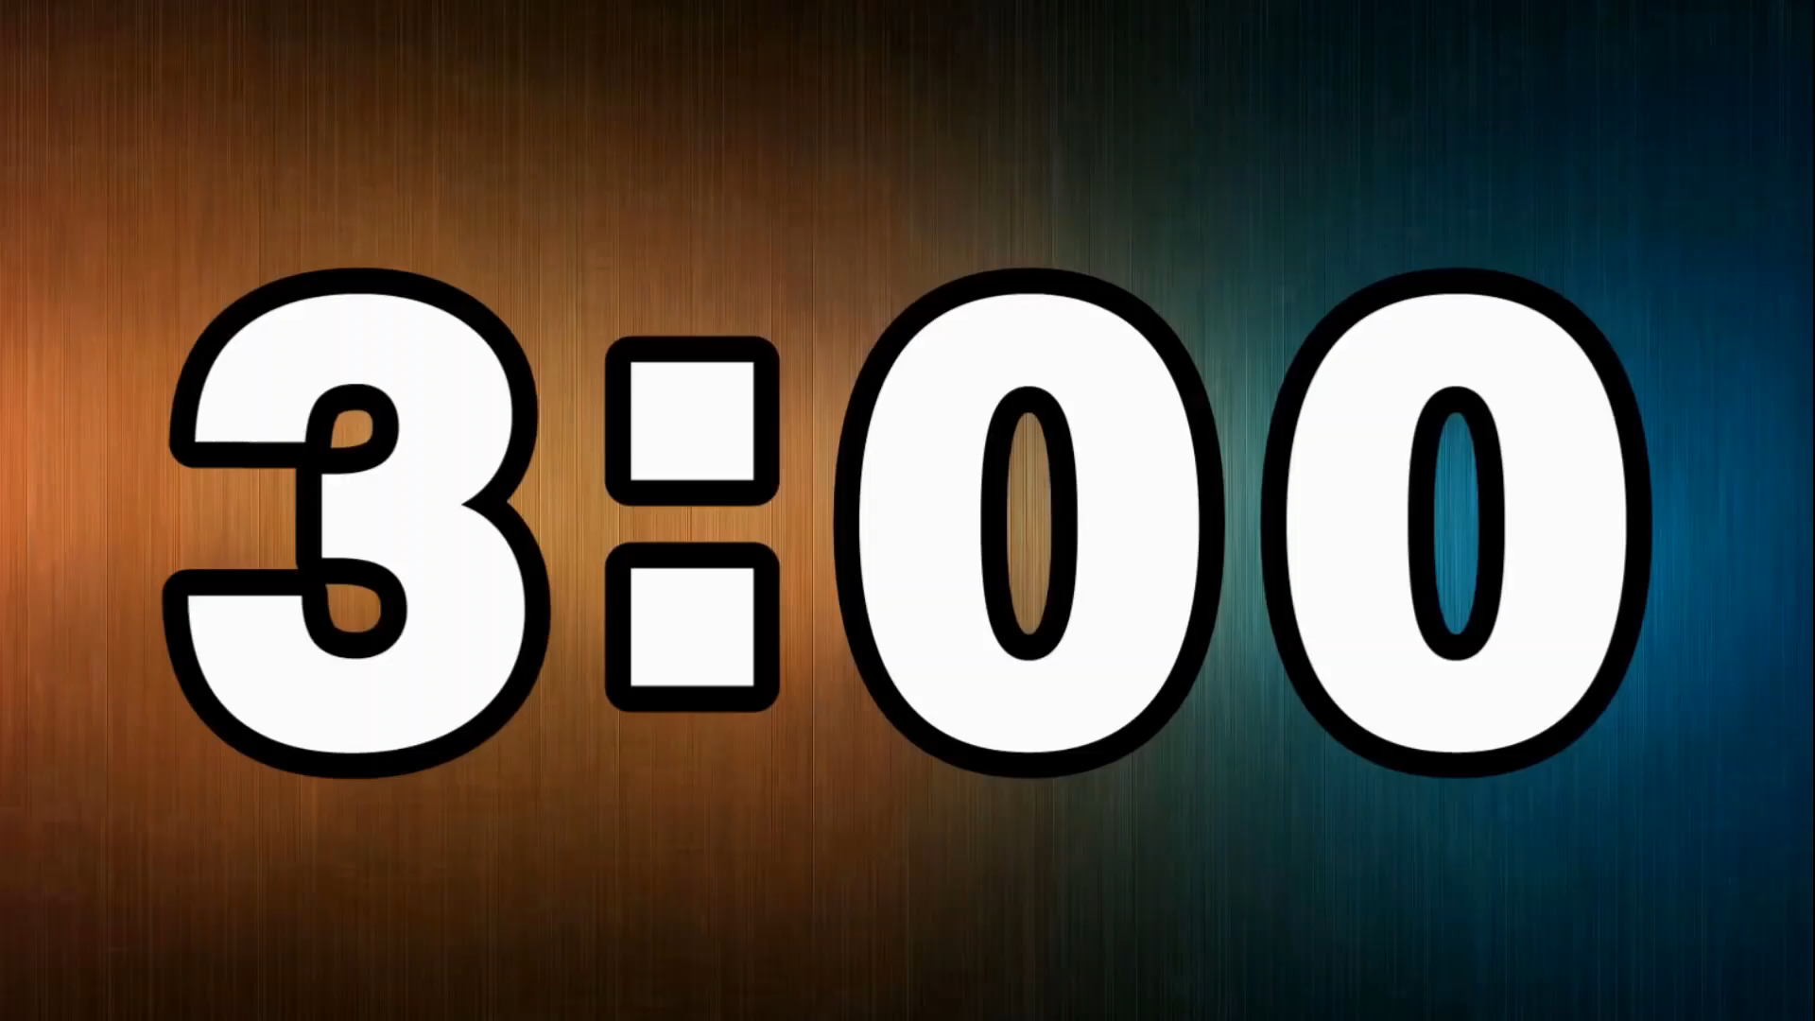
HOẠT ĐỘNG NHÓM ĐÔI
(3 phút)
Nhiệm vụ: Thảo luận nhóm trả lời các câu hỏi sau:
1/ Đặc điểm hình dạng của Mặt Trăng?
2/ Đặc điểm chuyển động của Mặt Trăng ngoài vũ trụ?
3/ Phân loại Mặt Trăng thuộc nhóm sao, hành tinh hay vệ tinh?
4/ Tại sao ta nhìn thấy được Mặt Trăng?
5/ Tại sao ta chỉ có thể nhìn thấy một nửa hình dạng của Mặt Trăng?

Slide 5
1/ Đặc điểm hình dạng của Mặt Trăng?
=> Hình cầu
2/ Đặc điểm chuyển động của Mặt Trăng ngoài vũ trụ?
=> Mặt Trăng chuyển động xung quanh Trái Đất
3/ Phân loại Mặt Trăng thuộc nhóm sao, hành tinh hay vệ tinh?
=> Mặt Trăng là vật thể k tự phát sáng → Vệ tinh
4/ Tại sao ta nhìn thấy được Mặt Trăng?
=> Vì Mặt Trăng phản chiếu ánh sáng Mặt Trời chiếu vào nó
5/ Tại sao ta chỉ có thể nhìn thấy một nửa hình dạng của Mặt Trăng?
=> Vì chỉ có một nửa Mặt Trăng được Mặt Trời chiếu sáng, nửa còn lại nằm trong bóng tối.

Slide 6
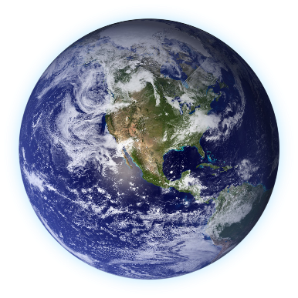
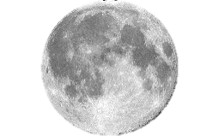
QUỸ ĐẠO: ELIP
THỜI GIAN: 27,32 NGÀY
KHÔNG TỰ PHÁT SÁNG
VỆ TINH

Slide 7
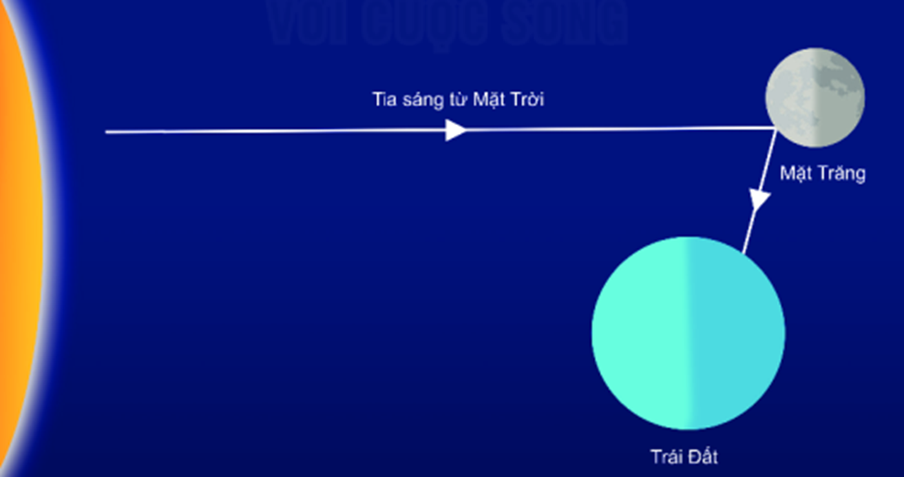
Hình 53.1: Mặt Trời – Mặt Trăng – Trái Đất

Slide 8
Bài 53: MẶT TRĂNG
I. Mặt Trăng và các hình dạng nhìn thấy:
1. Mặt Trăng:
- Mặt Trăng là vệ tinh tự nhiên duy nhất của Trái Đất
- Chúng ta nhìn thấy Mặt Trăng do nó phản chiếu ánh sáng Mặt Trời.
- Mặt Trăng có dạng hình cầu nên lúc nào cũng chỉ có một nửa Mặt Trăng được Mặt Trời chiếu sáng.

Slide 9
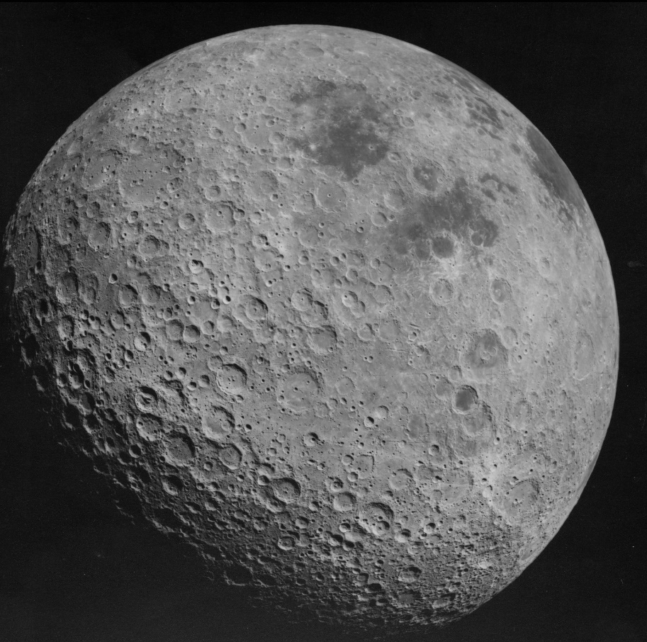
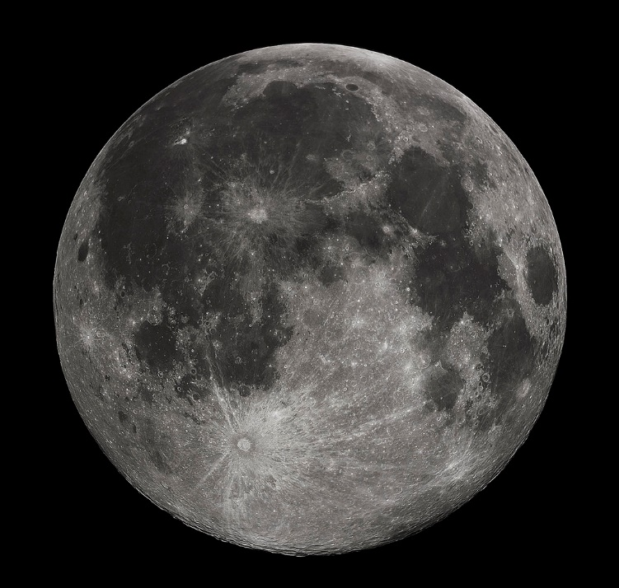
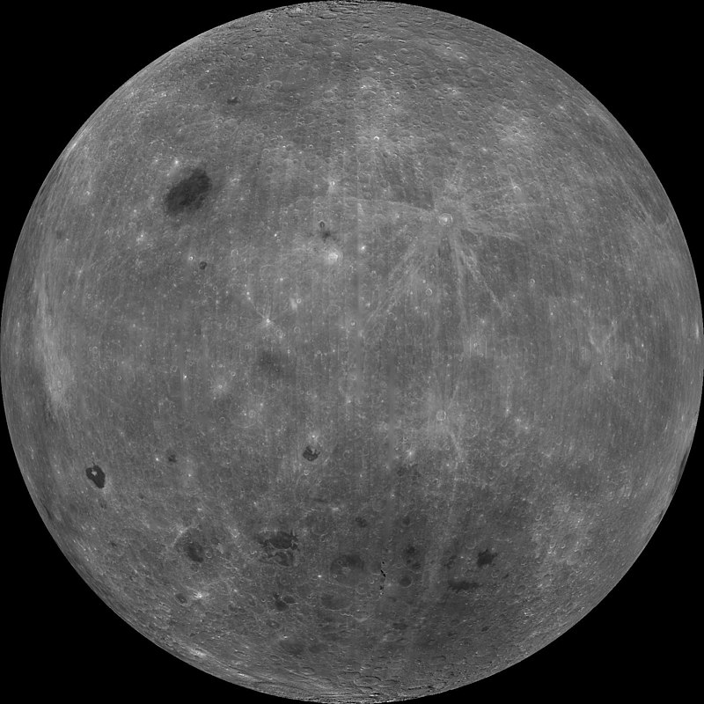
BỀ MẶT
NHÌN THẤY
KHÔNG NHÌN THẤY

Slide 10
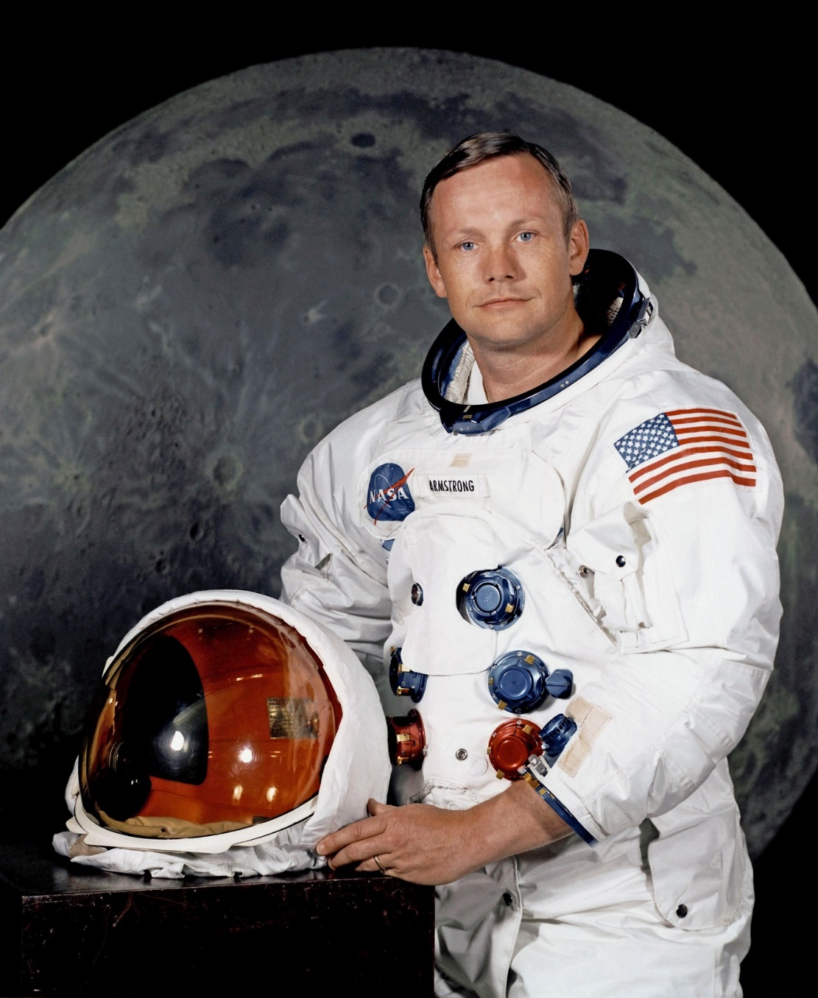
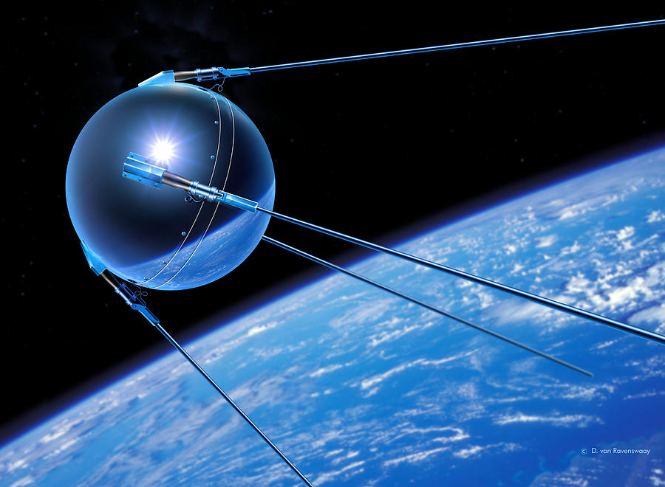
SPUTNIK 1
NEIL AMSTRONG

Slide 11
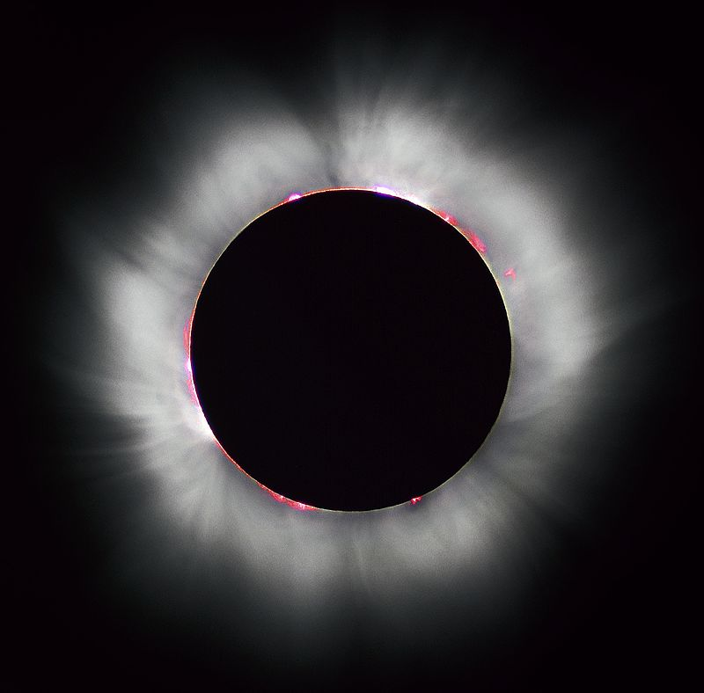
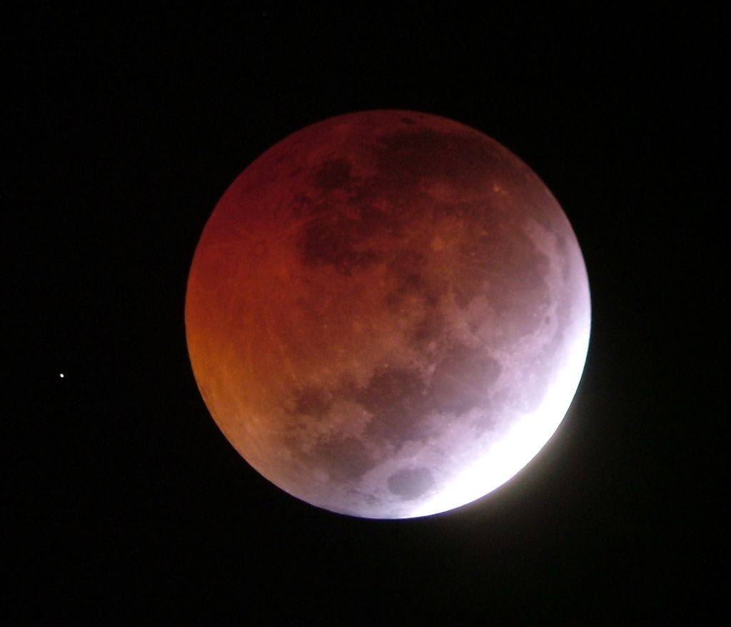
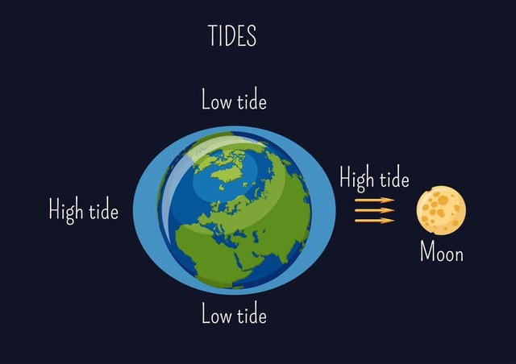
NHẬT THỰC
NGUYỆT THỰC
THỦY TRIỀU
Notes:
Hiện tượng liên quan đến mặt trăng

Slide 12
Bài 53: MẶT TRĂNG
I. Mặt Trăng và các hình dạng nhìn thấy:
1. Mặt Trăng:
2. Hình dạng nhìn thấy của Mặt Trăng:

Slide 13
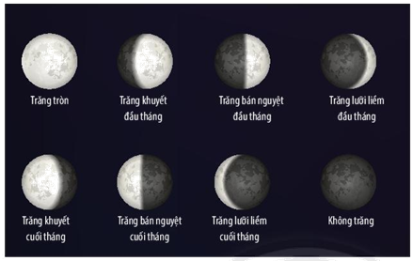
Hình dạng Mặt Trăng ta nhìn thấy trên bầu trời thay đổi mỗi ngày => Các pha của Mặt Trăng.
Hình dạng nhìn thấy của Mặt Trăng là phần bề mặt của Mặt Trăng được nhìn thấy khi quan sát từ Trái Đất.

Slide 14
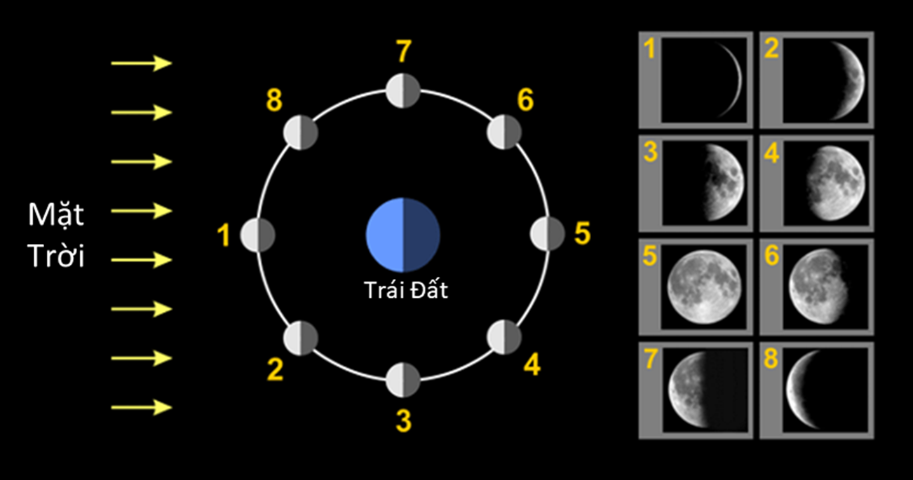
Mỗi thời điểm, phần bề mặt Mặt Trăng hướng về Trái Đất được Mặt Trời chiếu sáng có diện tích khác nhau nên ta thấy hình dạng Mặt Trăng là khác nhau.

Slide 15
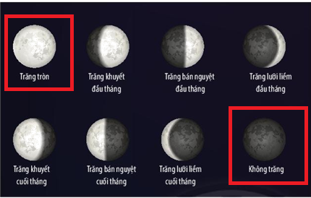
- Các hình dạng nhìn thấy của Mặt Trăng: Không trăng, trăng tròn, trăng khuyết, bán nguyệt.
Trăng tròn: khi nửa sáng của Mặt Trăng hoàn toàn hướng về Trái Đất thì ta nhìn thấy Trăng có hình tròn.
Không Trăng (Trăng non): khi nửa tối của Mặt Trăng hướng hoàn toàn về Trái Đất, ta không nhìn thấy Trăng.

Slide 16
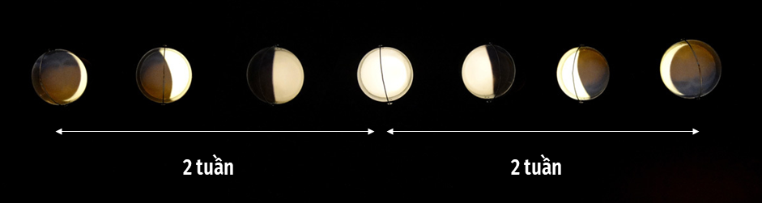
Thời gian chuyển động từ Không Trăng đến Trăng tròn là khoảng 2 tuần. Hai tuần sau đó Trăng tròn sẽ trở lại là không Trăng.

Slide 17
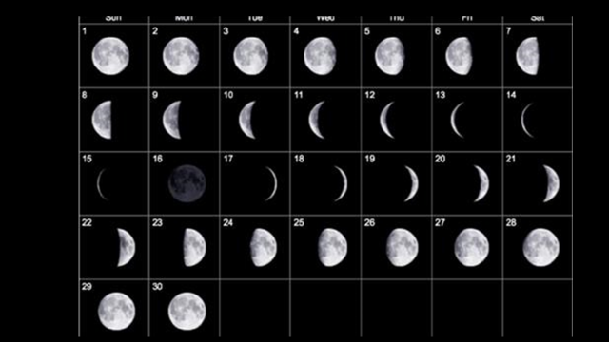

Slide 18
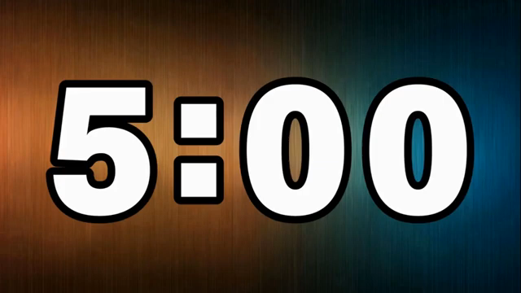
HOẠT ĐỘNG NHÓM TỔ
(5 phút)
Nhiệm vụ: Hoàn thành phiếu học tập:
+ Nhiệm vụ 1: Hãy nối các ý ở cột A với cột B để thành đáp án chính xác.
+ Nhiệm vụ 2: Em có nhận xét gì về Trăng khuyết ở nửa đầu tháng và ở nửa cuối tháng?
+ Nhiệm vụ 3: Giữa hai lần Trăng tròn liên tiếp cách nhau bao nhiêu tuần?

Slide 19
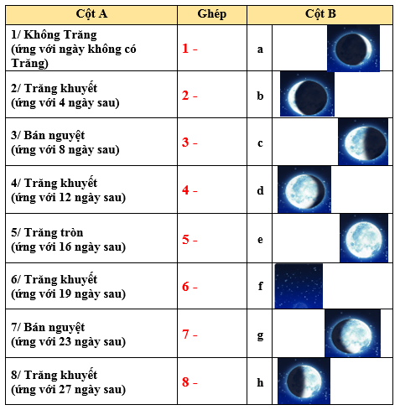
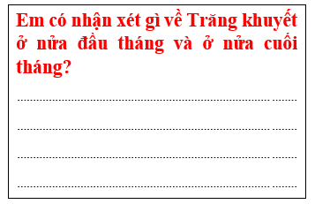
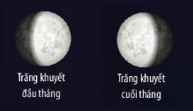
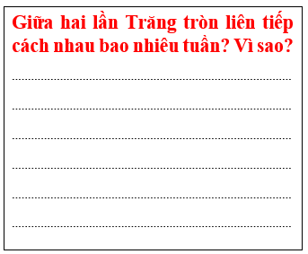
f
a
Trăng khuyết ở nửa đầu tháng và ở nửa cuối tháng có phần sáng ngược nhau (đối xứng nhau)
h
g
e
Giữa hai lần Trăng tròn liên tiếp cách nhau 4 tuần, vì:
+ Chuyển từ Trăng tròn đến không Trăng là 2 tuần.
+ Chuyển từ không Trăng đến Trăng tròn là 2 tuần.
d
c
b

Slide 20
Bài 53: MẶT TRĂNG
I. Mặt Trăng và các hình dạng nhìn thấy:
1. Mặt Trăng:
2. Hình dạng nhìn thấy của Mặt Trăng:
- Hình dạng Mặt Trăng ta nhìn thấy trên bầu trời gọi là các pha của Mặt Trăng.
- Các hình dạng nhìn thấy của Mặt Trăng: Không trăng, trăng tròn, trăng khuyết, bán nguyệt.

Slide 21
Bài 53: MẶT TRĂNG
III. Giải thích sự khác nhau về hình dạng nhìn thấy của Mặt Trăng (các pha của Mặt Trăng):

Slide 22
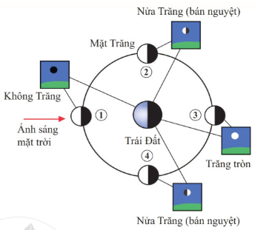
- Mặt Trăng quay quanh Trái Đất, mất khoảng một tháng để đi hết một vòng.
- Khi Mặt Trăng ở cùng phía với Mặt Trời, mặt tối của nó quay về phía Trái Đất cho nên chúng ta không thấy Mặt Trăng=> ngày không Trăng.
- Ta thấy các hình dạng khác nhau của Mặt trăng trong tuần trăng là do ta nhìn mặt trăng ở các góc nhìn khác nhau .
Một số vị trí Mặt trên quỹ đạo của nó

Slide 23
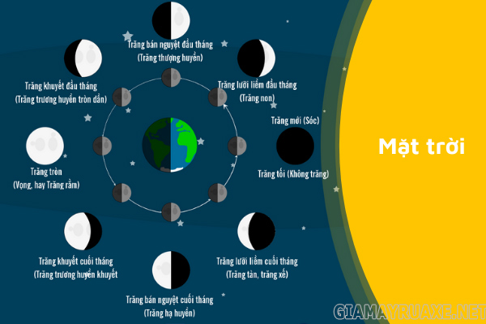
Mặt trăng có dạng hình cầu nên Mặt Trời luôn chỉ chiếu sáng được một nửa Mặt Trăng. Tại thời điểm, này nửa tối của Mặt Trăng hướng hoàn toàn về phía Trái Đất.
Do đó mà ta không nhìn thấy Trăng, ở vị trí tiếp theo đa số vùng tối và chỉ có một vùng sáng nhỏ của Mặt Trăng hướng về phía Trái đất. Khi đó ta nhìn thấy Trăng lưỡi liềm.

Slide 24
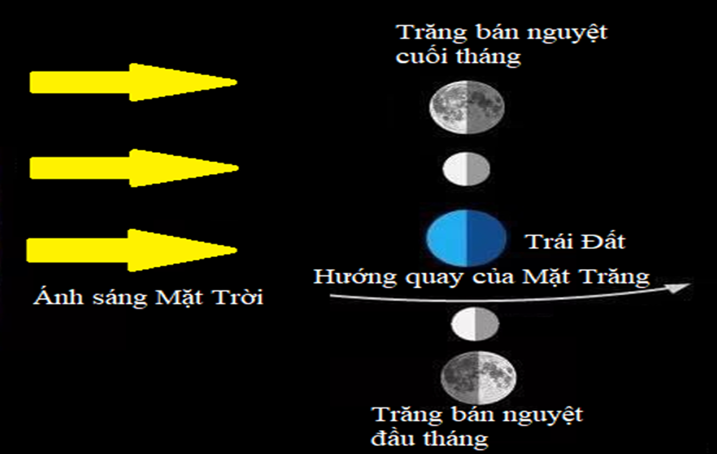
Tiếp theo vị trí Trăng bán nguyệt. Bán nguyệt có nghĩa là nửa trăng, ở vị trí này chỉ có một nửa vùng sáng của Mặt trăng hướng về phía Trái Đất.

Slide 25
Còn ta nhìn thấy Trăng khuyết khi đa số vùng sáng của Mặt trăng hướng về phía Trái đất.
Ta nhìn thấy Trăng tròn khi toàn bộ vùng sáng của Mặt trăng hướng về phía Trái đất.

Slide 26
Bài 53: MẶT TRĂNG
II. Giải thích sự khác nhau về hình dạng nhìn thấy của Mặt Trăng (các pha của Mặt Trăng):
- Hình dạng của Mặt Trăng mà ta nhìn thấy thay đổi khi nó di chuyển trong quỹ đạo bởi vì ta thấy nó ở các góc nhìn khác nhau.

Slide 27
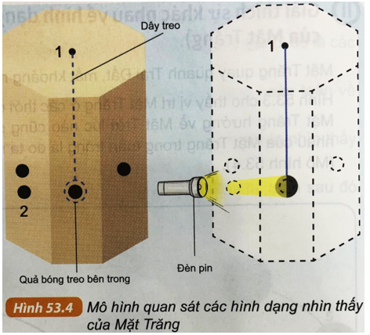
MÔ HÌNH QUAN SÁT CÁC PHA CỦA MẶT TRĂNG
1/ Dụng cụ cần thiết:
- Một, vài tắm bìa các-tông (làm buồng tối).
- Một quả bóng nhỏ (làm Mặt Trăng).
- Một đèn pin (làm Mặt Trời).
- Băng dính, kéo, sợi dây treo.
2/ Chế tạo: (hình vẽ)
3/ Quan sát:
Vẽ sơ đồ vị trí của Mặt Trời, Trái Đất, Mặt Trăng ứng với trường hợp nhìn thấy bán nguyệt.

Slide 29
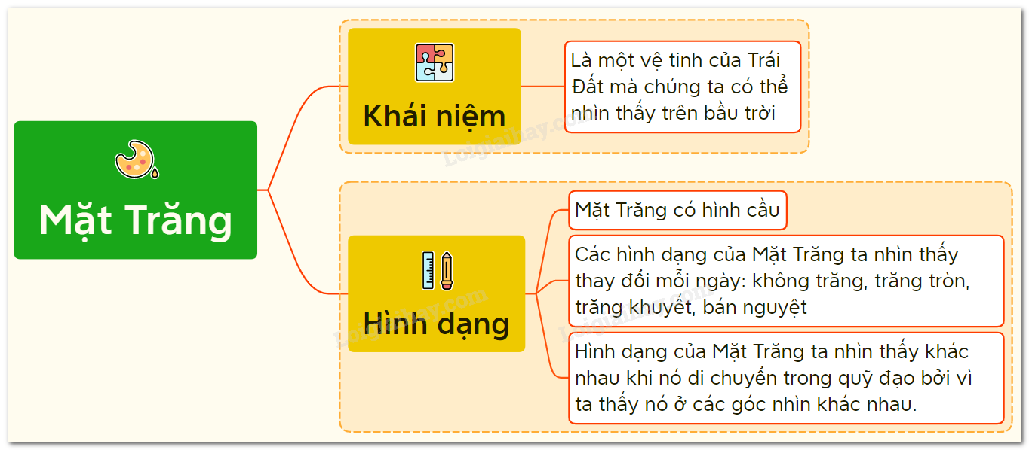

Slide 30
LUYỆN TẬP
Câu 1: Xác định Đúng hoặc Sai:
STT | Nói về mặt trăng | Đ/S
1 | Mặt trăng là một ngôi sao quay quanh Trái Đất.
2 | Chỉ có một nửa Mặt Trăng luôn được Mặt Trời chiếu sáng.
3 | Nhìn thấy Trăng tròn khi vị trí của Mặt trời, Trái đất, Mặt Trăng theo thứ tự: Mặt Trời- Mặt Trăng- Trái Đất.
4 | Mặt Trăng là vệ tinh tự nhiên duy nhất của Trái Đất.
Sai
Sai
Sai
Đúng

Slide 31
LUYỆN TẬP
Câu 2: Ban đêm nhìn thấy Mặt Trăng vì:
A. Mặt Trăng phát ra ánh sáng.
B. Mặt Trăng phản chiếu ánh sáng Mặt Trời.
C. Mặt Trăng là một ngôi sao.
D. Mặt Trăng là vệ tinh của Trái Đất.
B
Câu 3: Ta nhìn thấy các hình dạng khác nhau của Mặt Trăng vì:
A. Mặt Trăng thay đổi hình dạng liên tục.
B. Mặt Trăng thay đối độ sáng liên tục.
C. Ở mặt đất, ta thấy các phần khác nhau của Mặt Trăng được chiếu sáng bởi Mặt Trời.
D. Trái Đất tự quay quanh trục của nó liên tục.
C

Slide 32
LUYỆN TẬP
Câu 4: Ta nhìn thấy Mặt Trăng vì:
A. Ánh sáng Mặt Trời chiếu vào mắt ta
B. Mặt Trăng phản xạ ánh sáng Mặt Trời chiếu vào mắt ta
C. Mặt Trời chiếu sáng toàn bộ Trái Đất.
D. Cả 3 nguyên nhân trên
B
Câu 5: Giữa hai lần không Trăng liên tiếp cách nhau bao nhiêu tuần?
A. 2 tuần B. 3 tuần C. 4 tuần D. 1 tuần
C

Slide 33

LUYỆN TẬP
Câu 6: Chúng ta nhìn thấy Trăng tròn khi:
A. Một nửa phần được chiếu sáng của Mặt Trăng hướng về Trái Đất.
B. Toàn bộ phần được chiếu sáng của Mặt Trăng hướng về Trái Đất.
C. Toàn bộ Mặt Trăng được Mặt Trời chiếu sáng.
D. Mặt Trăng ở khoảng giữa Trái Đất và Mặt Trời.
Câu 7: Quan sát hình và cho biết, tên gọi tương ứng với pha của Mặt Trăng?
A. Trăng khuyết đầu tháng
B. Trăng khuyết cuối tháng
C. Trăng bán nguyệt cuối tháng
D. Trăng bán nguyệt đầu tháng
B
C

Slide 34
LUYỆN TẬP
Câu 8: Chọn từ thích hợp điền vào chỗ trống trong câu sau:
“Hình dạng nhìn thấy của (1) …. là phần bề mặt của Mặt Trăng hướng về (2) … được ….. chiếu sáng”.
A. (1) Mặt Trăng, (2) Trái Đất, (3) Mặt Trời.
B. (1) Mặt Trăng, (2) Mặt Trăng, (3) Mặt Trời.
C. (1) Mặt Trăng, (2) Mặt Trời, (3) Mặt Trời.
D. (1) Mặt Trời, (2) Trái Đất, (3) Mặt Trăng.
A
Câu 9: Ta nhìn thấy các hình dạng khác nhau của Mặt Trăng vì:
A. Mặt Trăng thay đổi hình dạng liên tục.
B. Mặt Trăng thay đổi độ sáng liên tục.
C. ở mặt đất, ta thấy các phần khác nhau của Mặt Trăng được chiếu sáng bởi Mặt Trời.
D. Trái Đất tự quay quanh trục của nó liên tục.
C

Slide 35
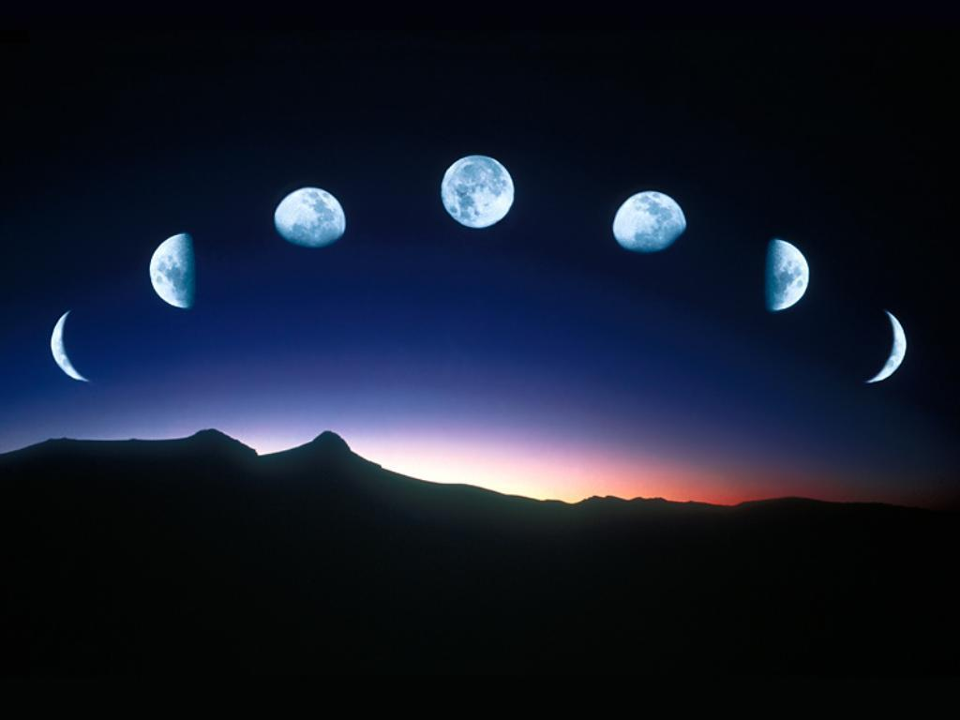
VẬN DỤNG
Dựa vào hình dạng nhìn thấy của Mặt Trăng để dự đoán ngày âm lịch trong tháng.
- Nhìn thấy hình dạng Trăng tròn: ta đoán là ngày rằm (giữa tháng).
- Nhìn thấy hình dạng không Trăng ta đoán là ngày mồng 1 (đầu tháng).
- Nhìn thấy hình dạng Trăng khuyết có khả năng tròn dần là ngày đầu nửa tháng.
- Nhìn thấy hình dạng Trăng khuyết có khả năng khuyết dần nữa là ngày đầu cuối tháng

Slide 36
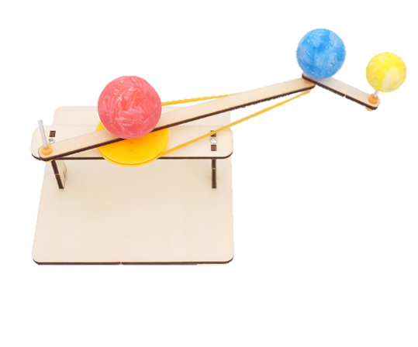
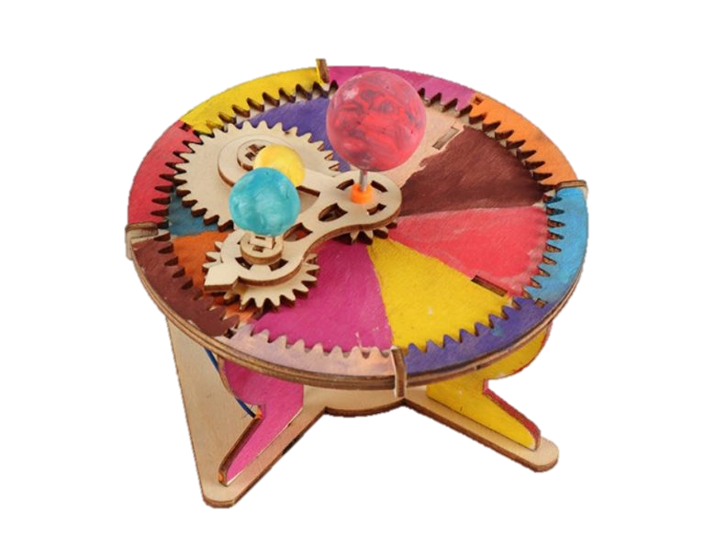

Slide 37
HƯỚNG DẪN VỀ NHÀ
Học bài theo nội dung vở ghi
- Đọc mục “Em có biết?”
Đọc và tìm hiểu trước bài mới. Bài 54: Hệ mặt trời

